Slide 1
Ch.5 역전파

Slide 2

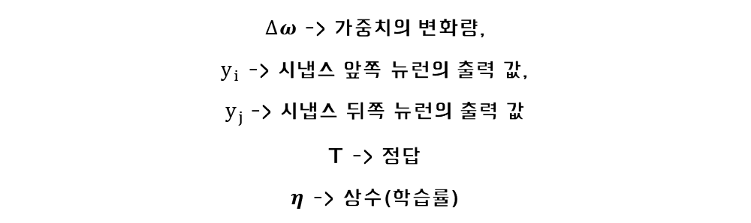
5.1 학습 규칙(신경망이 학습할 때 결합강도가 어느 정도로 변화하는지 설명한 것)
델타의 규칙
1) 출력값과 정답의 오차가 커질수록
가중치 수정량도 커진다.
2) 입력값이 커질수록 가중치 수정량이 커진다.
헵의 규칙
: 뇌의 시냅스 가소성에 관한 법칙
(* 가소성 : 변화된 상태가 계속 유지되는 성질)
$$∆ω=γy_{i}y_{j}$$
$$∆ω=η(y_{j}−t)y_{i}$$
$∆ω$-> 가중치의 변화량,
$y_{i}$ -> 시냅스 앞쪽 뉴런의 출력 값,
$y_{j}$-> 시냅스 뒤쪽 뉴런의 출력 값
T -> 정답
$η$ -> 상수(학습률)
$∆ω$-> 가중치의 변화량,
$y_{i}$ -> 시냅스 앞쪽 뉴런의 출력 값,
$y_{j}$-> 시냅스 뒤쪽 뉴런의 출력 값

Slide 3
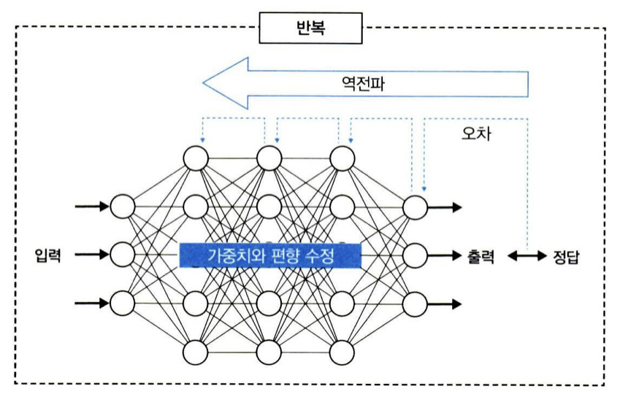
5.2 역전파
: 출력값과 정답의 오차를 네트워크에서 역전파시켜 네트워크 가중치와 편향을 최적화 시킴.
훈련 데이터와 테스트 데이터
손실 함수
경사 하강법
최적화 알고리즘
배치 사이즈

Slide 4
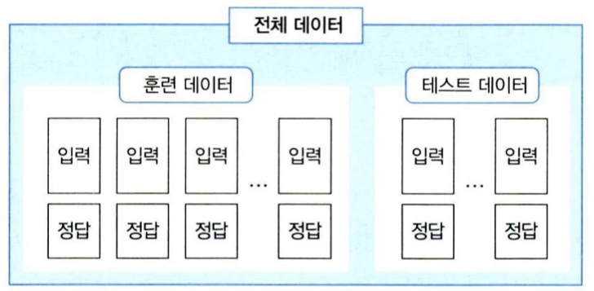
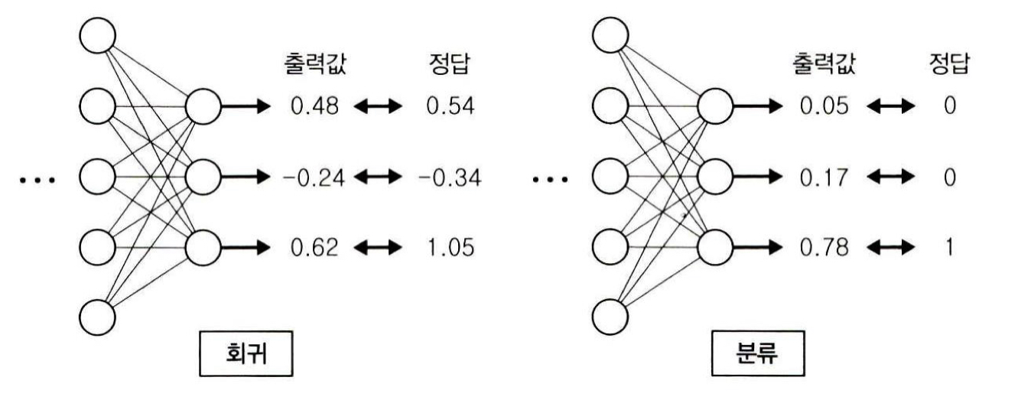
5.3 훈련 데이터와 테스트 데이터
훈련 데이터 -> 신경망 학습
테스트 데이터 -> 학습 결과를 검증
회귀 문제
: 여러 개의 값을 가진 벡터
[0.54, -0.34, 1.05, 0.21, -8.4]
분류 문제
: 하나만 1이고 나머지는 0인 벡터
[0 1 0 0 0]

Slide 5
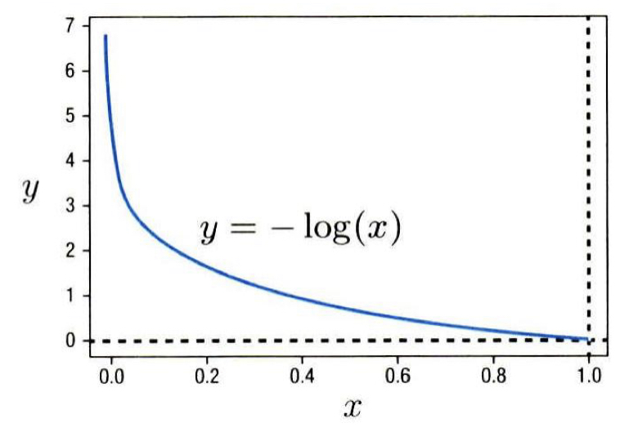




5.4 손실 함수 (출력값과 정답의 오차를 정의)
오차제곱합(SSE)
: 출력층의 모든 뉴런에서 출력값과 정답의
차이를 제곱하고 이 값들을 모두 합한 것
교차 엔트로피 오차
: 두 분포 간의 차이를 나타내는 척도
$$Ε=−\sum_{k}{t_{k}\log{(y_{k})}}$$
$$Ε=\sum_{k}{t_{k}(−\log{(y_{k}))}}$$
$$→$$
$$Ε=\frac{1}{2}\sum_{k}{{(y_{k}−t_{k})}^{2}}$$
E→ 오차제곱의 합
$y_{k}$ -> 출력층의 각 출력값,
$t_{k}$-> 정답
* 회귀 문제에서 자주 사용
* 분류 문제에서 자주 사용

Slide 6
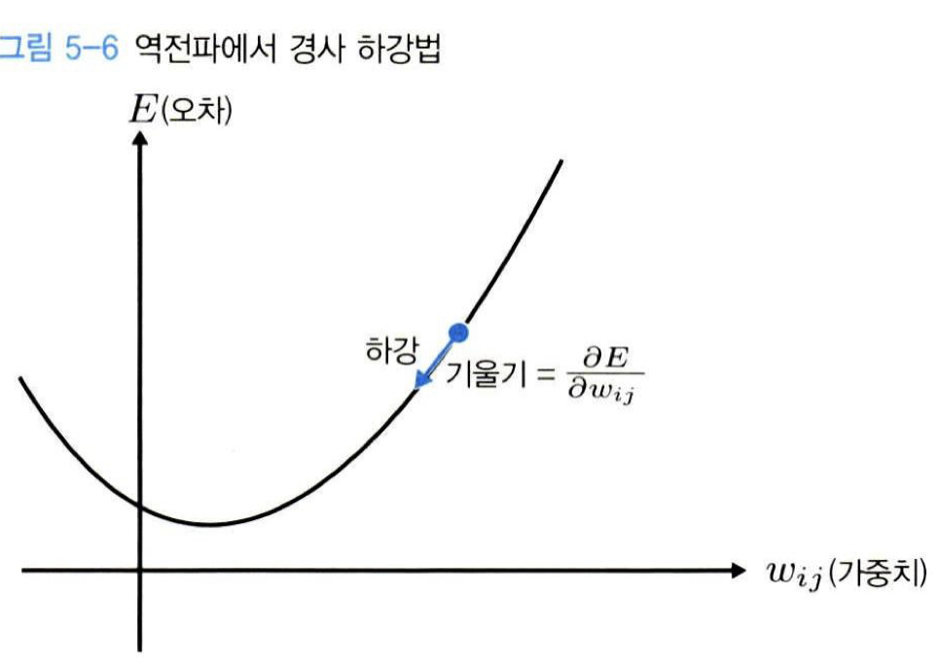
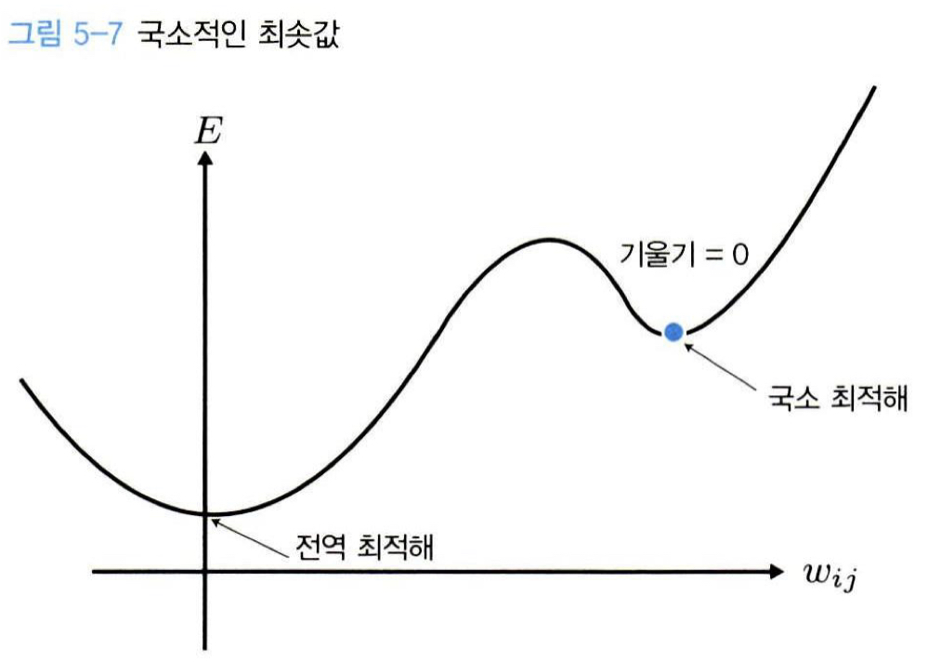
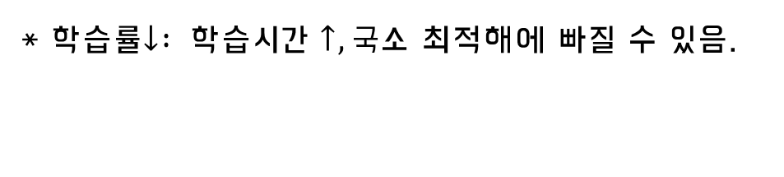
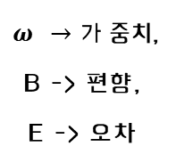
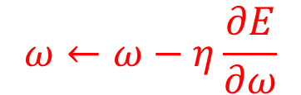
5.4 경사 하강법(오차를 이전 층으로 전파시켜 가중치와 편향을 수정하며 최적화)
-> 역전파에서는 손실함수로 구한 오차값을 기점으로 신경망의 반대 방향으로 가중치와 편향을 수정해 나가는데 이때 경사 하강법으로 수정량을 결정합니다.
$ω →가$중치,
B -> 편향,
E -> 오차
$$ω←ω−η\frac{∂E}{∂ω}$$
* 학습률$↓ :$ 학습시간 $↑, 국$소 최적해에 빠질 수 있음.

Slide 7
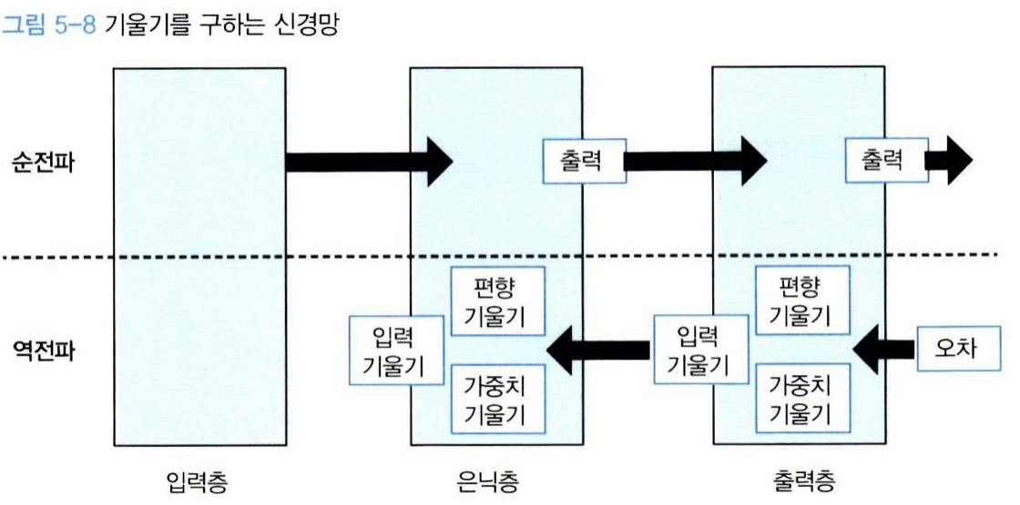
5.4 경사 하강법
순전파
: 각 층의 출력값을 전파
역전파
: 입력값 오차의 기울기를 전파

Slide 8
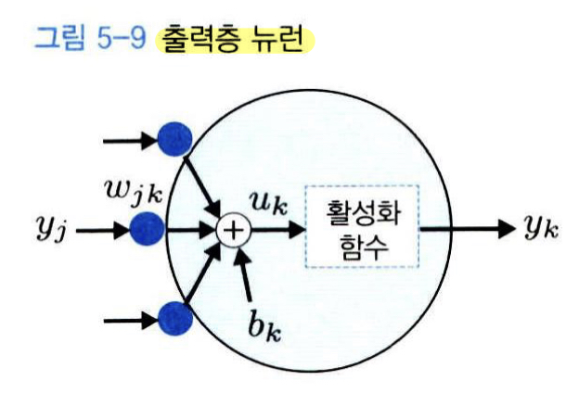
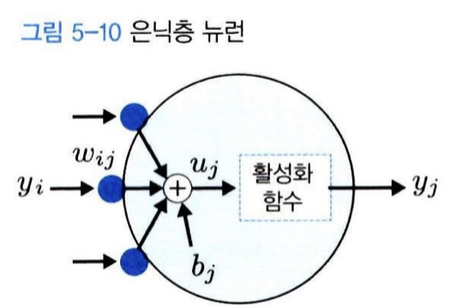
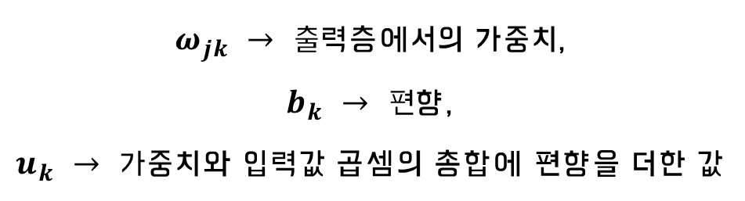
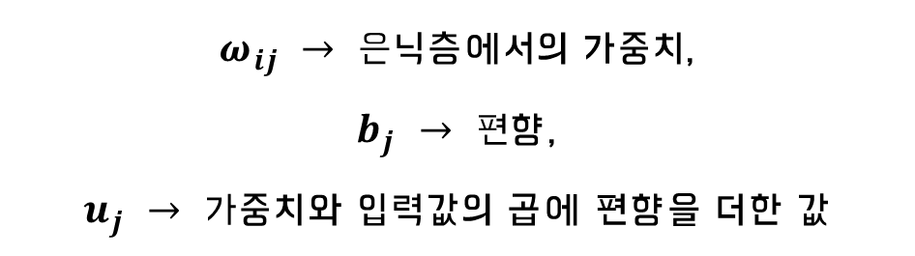
5.4 경사 하강법(오차를 이전 층으로 전파시켜 가중치와 편향을 수정하며 최적화)
$ω_{jk} → 출$력층에서의 가중치,
$b_{k} → 편$향,
$u_{k} → 가$중치와 입력값 곱셈의 총합에 편향을 더한 값
$ω_{ij} → 은$닉층에서의 가중치,
$b_{j} → 편$향,
$u_{j} → 가$중치와 입력값의 곱에 편향을 더한 값

Slide 9
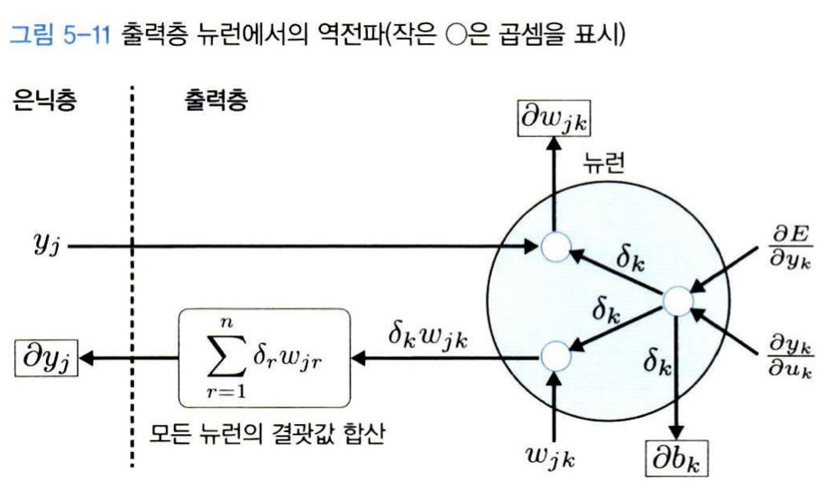
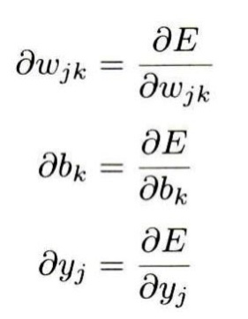
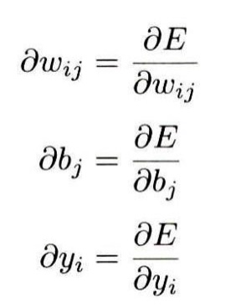
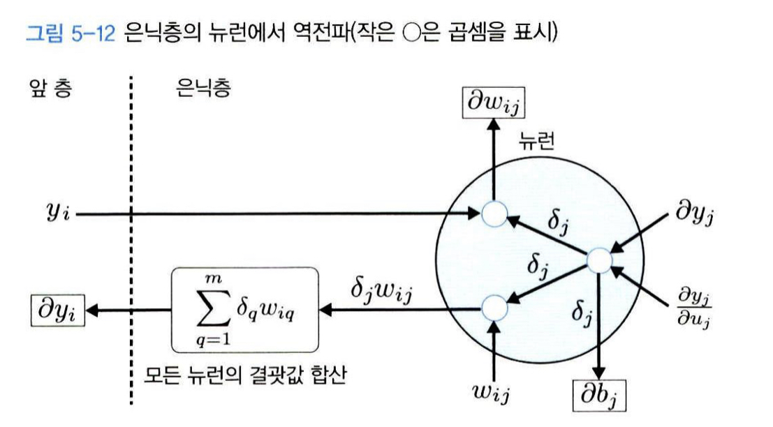
5.4 경사 하강법(오차를 이전 층으로 전파시켜 가중치와 편향을 수정하며 최적화)
출력층
은닉층

Slide 10
Thank you

